Slide 1
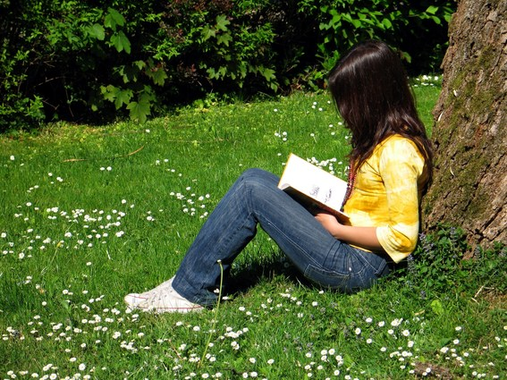
4. Leesvaardig
Blok 5
Blz. 118

Slide 2
Leesvaardig
Blz. 118 e.v.
Leerdoel (2f):
Je weet wat de inleiding, het middenstuk en slot van een tekst is.
Je kunt een tekst logisch samenvatten.
Je kunt uit de tekst conclusies trekken.

Slide 3
Blz. 118

Slide 4
Nakijken blz. 119
Leertip:
Wat is het onderwerp?
Hoe vind je een conclusie?
Wat is het tesktdoel?
Opdracht 19
De Elfstedentocht. De hele tekst gaat over de Elfstedentocht.
A
Ja, want deze alinea’s behandelen allemaal een deel van de geschiedenis van de elfstedentocht.
wedstrijdtocht en toertocht (pleziertocht)
C . Aan het woordje dus kun je zien dat er een conclusie getrokken wordt.
Om de tocht goed te organiseren.
informatie geven.
C.De andere drie antwoorden zijn te beperkt.

Slide 5
blz. 119

Slide 6
Blz. 120

Slide 7
Nakijken blz. 121
Leertip:
Wat is een tekstdoel?
Wat is een tekstsoort?
Wat is de tekstvorm?
Blz. 93!
Opdracht 20
Het onderwerp is: spijkerbroeken.
A. De schrijver vertelt wat er in de tekst staat.
De alinea’s 2 tot en met 5.
De kernzin is: In het begin was de spijkerbroek een werkbroek voor arbeiders. Uitleg: De eerste zin is de belangrijkste zin.
Boven alinea 4. In alinea 4 wordt iets gezegd over bekende ontwerpers.
Op kantoor. Dit wordt verteld in alinea 5.
In het slot staat een samenvatting, want er staat: kortom.
B. Uitleg: Deze zin vertelt iets over de hele tekst. Antwoord A is niet goed, omdat maar een deel van de tekst hierover gaat. Antwoord C is ook niet goed, omdat alleen alinea 4 hierover gaat.

Slide 8
Lezen blz. 121 + 122

Slide 10
Nakijken blz. 95
Leertip:
Hoe vind je een kernzin?
Wie si de bron?
Opdracht 22
C. Deze tekst gaat over de foto’s van de Spaanse Burgeroorlog die ontdekt zijn.
A. Het belangrijkste van de tekst wordt in de eerste alinea verteld.
a. Alinea 1. b. Alinea 2. c. Alinea 6.
Verloren – Boven alinea 4.
Enthousiast – Boven alinea 2.
Grote vondst – Boven alinea 5.
Oorlogsgebieden – Boven alinea 3.

Slide 11
Nakijken blz. 123
5. De kernzin is: Iedereen dacht dat de foto’s tijdens de Tweede Wereldoorlog (1940-1945) verloren waren gegaan. De eerste zin is de belangrijkste zin.
6. In drie koffertjes.In alinea 2 staat dat de foto’s in drie koffertjes zaten.
7. In Mexico. Aan het einde van alinea 4 staat dat de foto’s uiteindelijk in Mexico terechtkwamen.
8. A. Uitleg: In de laatste zin staat het woordje dus. Hieraan kun je zien dat er een conclusie getrokken wordt.
9. Door de bron: de Volkskrant.
10. C. Uitleg: De antwoorden A en B gaan niet over de hele tekst. Antwoord C vertelt waar de hele tekst om draait.

